Slide 1


에디로봇아카데미
임베디드 마스터 Lv2 과정
제 1기
2021. 01. 03
차현호

Slide 2
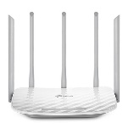

Encryption 구성도
Unit D
192.168.1.13
중앙제어 서버
wifi
192.168.1.5
192.168.1.14
192.168.1.15
SCM
Unit
SCM
Server
Data is decrypted
Data is encrypted
Data is decrypted
Unit A
Unit B
Unit C
192.168.1.10
192.168.1.11
192.168.1.12

Slide 3
Encryption 구성도 설명
SCM 장비는 중앙 제어 서버와 Smart city의 각 부분(Unit)들이 주고받는 데이터를 암호화 하는 장비이다.
구성도를 보면 Smart city의 각 Unit들은 유선랜 또는 무선 wifi를 통해 SCM IP로 TCP 또는 UDP 패킷을 전송하면 SCM이 암호화를 하여 중앙제어 서버에 패킷 데이터를 전달해준다.

Slide 4
암호화 방식
SCM의 암호화 방식은 이더넷 패킷의 payload 부분을 Keystream 과 xor
연산을 하는 스트림 암호 방식을 사용하며 슈도코드는 아래와 같다.
Pseudocode :
encryptedPayload[x] = payload[x] ^ kestream[x];

Slide 5
SCM 구현 방법
구간 암호화 시스템을 구현하기 위해 SCM 하드웨어 구성을 살펴보면 EVK
보드는 STM32의 Nucleo 144 (MCU : STM32H743)와 Wiznet의
Ethernet 모듈 WIZ830MJ 모듈을 사용하여 구현할 예정이다.
예상 되는 문제점 :
SCM을 구현하는 과정에서 예상되는 문제점은 데이터 전송 속도이다.
영상 데이터를 전송하려면 예상되는 최소 데이터 스루풋은 30Mbsp 이며
테스트를 통해 측정 할 예정이다.

Slide 6
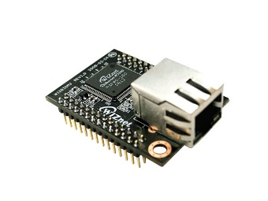
SCM HW 구현 방법
Nucelo 144 Board
WIZ830MJ
Ethernet Interface
16bit bus Interface
Ethernet Interface

Slide 7
SCM SW 구현 방법

